Slide 1



内容摘要
■
启动
计算机体系结构概述
计算机内存和硬盘布局
系统启动流程
■
中断、异常和系统调用

Slide 2

计算机体系结构概述
CPU
总线
I/O设备
内存

Slide 3
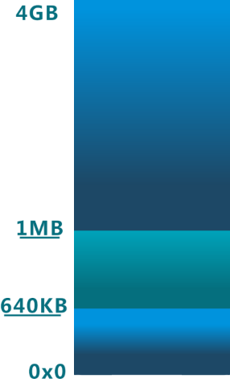

启动时计算机内存和磁盘布局
CS:IP = 0xf000:fff0.
（CS：代码段寄存器；IP：指令指针寄存器）
系统处于实模式
PC = 16*CS+IP
20位地址空间：1MB
空闲空间
■
基本输入输出的程序
系统设置信息
开机后自检程序
系统自启动程序等
BIOS启动固件
■
■
空闲空间
■
加载程序
操作系统
磁盘

Slide 4

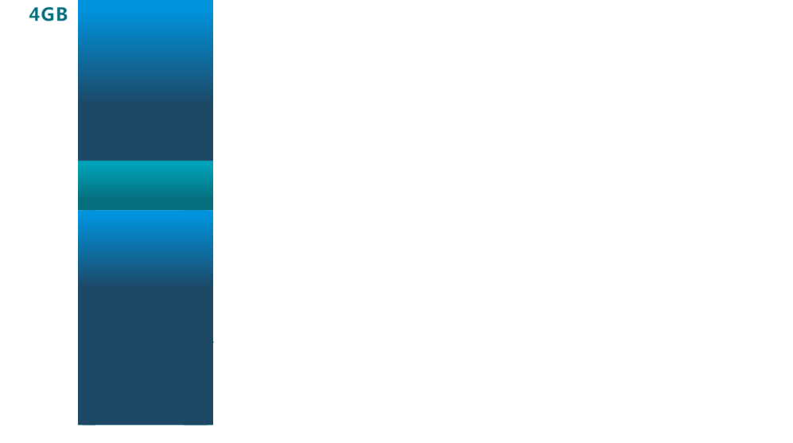
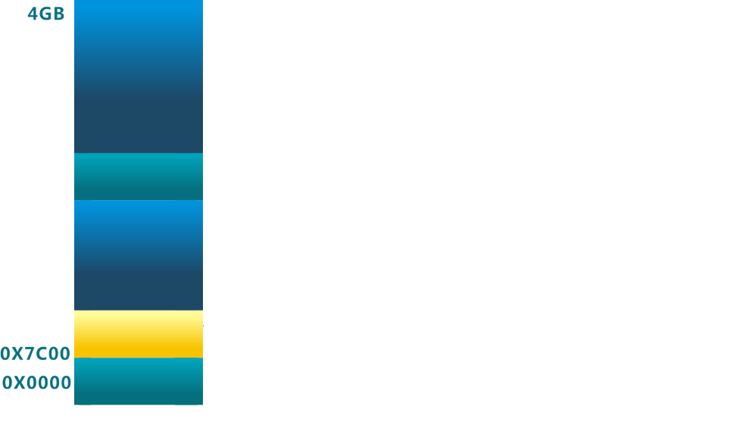

加载程序的内存地址空间
■
BIOS
将加载程序从磁盘的引导扇区（512字节）加载到0x7c00 .
跳转到 CS:IP = 0000:7c00
空闲空间
空闲空间
操作系统
加载程序
将操作系统的代码和数据从硬盘加载到内存中
跳转到操作系统的起始地址
■
BIOS固件
BIOS固件
空闲空间
空闲空间
加载程序
加载程序
BIOS数据
加载程序
操作系统
BIOS数据
磁盘

Slide 5
BIOS系统调用
■
BIOS以中断调用的方式 提供了基本的I/O功能
INT 10h: 字符显示
INT 13h: 磁盘扇区读写
INT 15h: 检测内存大小
INT 16h: 键盘输入
■
只能在x86的实模式下访问

